Slide 1

LET 2011全国研究大会 名古屋学院大学白鳥校舎 2011/8/8
2±1秒の制約 ─ 音声データベースに基づくBreath Group解析
Time Constraints for 2±1 seconds:
A speech-database analysis on the duration of Breath Groups
田淵 龍二 （ミント音声教育研究所）
湯舟 英一 （東洋大学）

Slide 2
0. 研究の背景
チャンク単位による読解訓練が読解スキルの向上に効果がある（Rasinski, 1989; 1990, Tan & Nicholson, 1997, 等）
「次のチャンクが順次現れる提示法」で初級学習者の読解速度を一時的に促進する傾向が確認された（F(3,36)=2.425, p=.07） (湯舟他, 2007)
4ヶ月にわたりCALL速読訓練を行った結果，「英文チャンクが順次現れ消える提示法」で，読解速度（t=2.18, df=21, p<.05）と読解効率（t=2.30, df=21, p<.05）に有意な学習効果が認められた（湯舟他, 2009）
長短異なるチャンク長で4ヶ月の速読訓練を行った結果，短いチャンク単位で訓練したグループの読解効率が最も顕著な伸び率（140%）を示した（神田他, 2009）。

Slide 3
では、なぜチャンクに区切られた英文が、速く読め、理解を促進し、記憶されやすいのか？
「韻律構造仮説」prosodic configuration hypothesis
門田（2002; 2005）
「韻律情報を利用し、語句の処理単位やチャンクに分割・組織化することが読みの中心的段階に関与する」
↓
この働きを実現する音声単位として
Breath Group (BG)に着目

Slide 4
1. 目的
以下の問題を先行研究とデジタル音声データベース分析を通して明らかにする。
BG が言語理解を助けるとき、その時間的長さに一定の傾向があるのではないか？
BG の長さと短期記憶に何らかの関係はあるのか？
↓
Breath Group (BG) の生成要因について仮説を立て、そこから効果的な音声教育の実践例を提示すること。

Slide 5
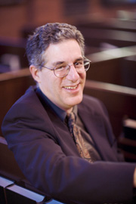

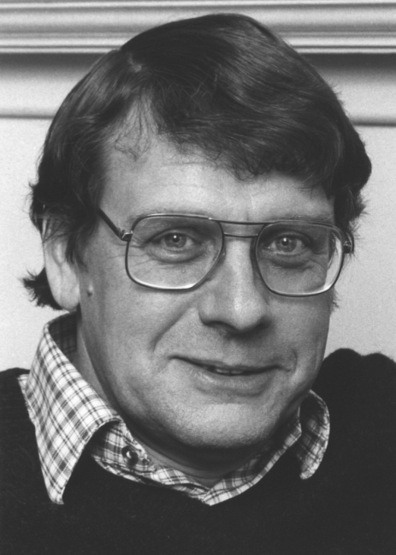

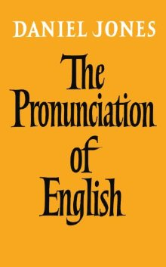
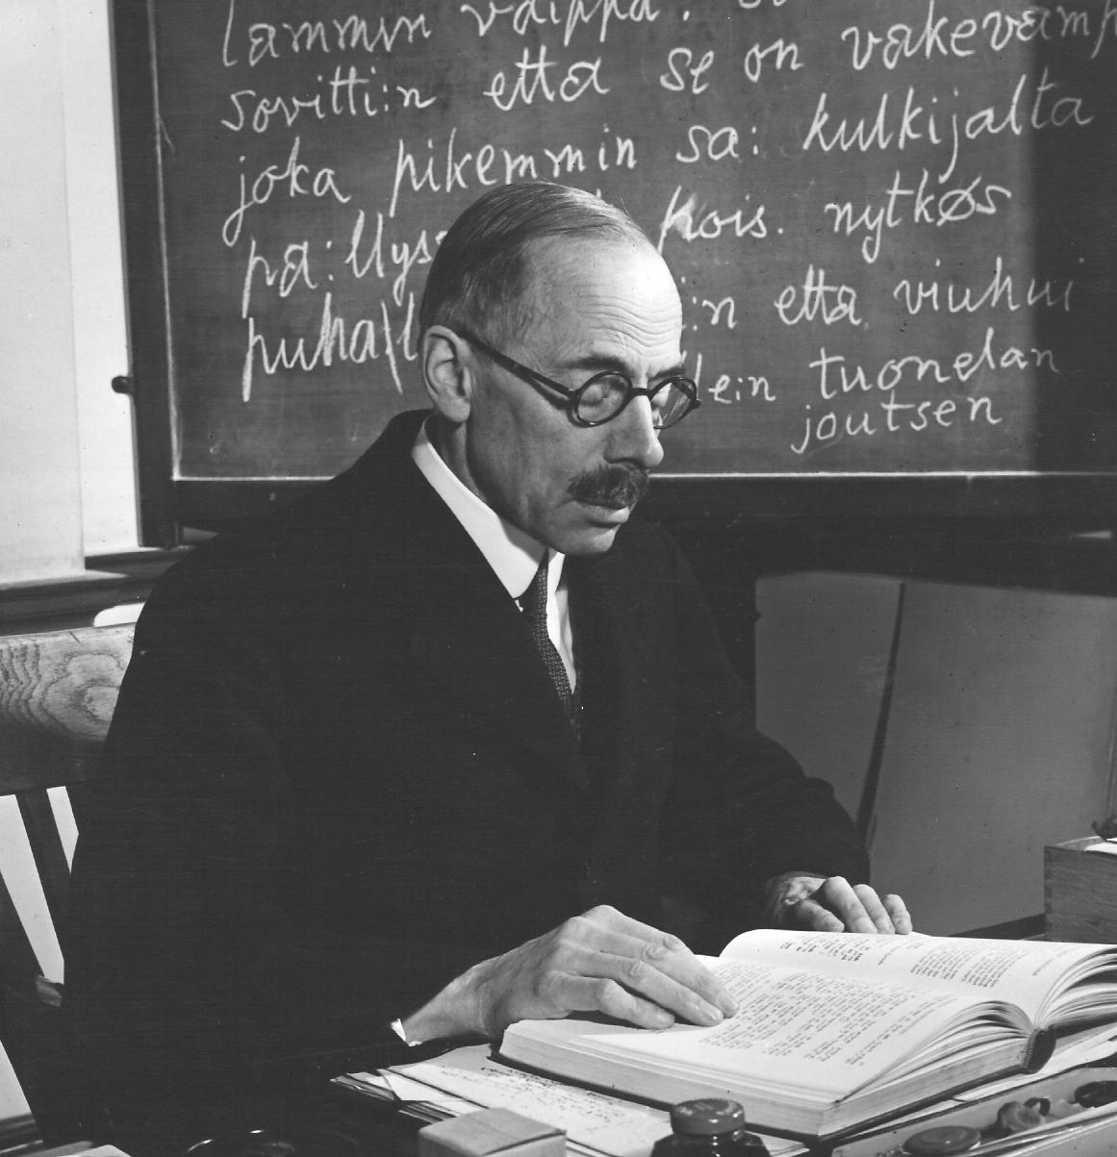
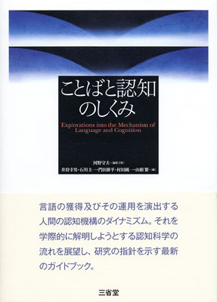
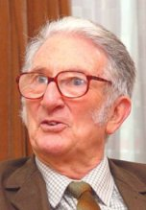
2. 先行研究

Slide 6
2.1 言語学研究における BG とポーズ
Breath-Group とは、
“A word or succession of words, whether a sentence or part of a sentence, uttered without pause, in a single breath. A somewhat dated term, roughly equivalent to TONE UNIT, tone group, or SENSE-GROUP in more modern analyses of intonation….” (Oxford Dictionary of English Grammar, 1996）
1. 音声実現
Tone unit（Halliday, 1967）， Sense Group，Breath Group（Jones, 1960），Word group（O’Connor & Arnold, 1973），Iintonational Group (Jackendoff, 2002）
2. 意味・統語的
統語的な句（X-bar： VP, NP, IP, etc.）
語彙チャンク（門田, 2007; 田中他, 2006; 土屋, 2004, etc.）
3. ポーズから見たBG
「ポーズとは，話者のことばの生成過程を反映した発話における途切れまたは言いよどみである」（森, 2005）
音韻的実体としてのBG ←→ それが映し出す「影」としのポーズ
4. BGの言語情報量
7語(Chafe, 1985)、6語（Maynrd, 1993)、6.6語（London Lund Corpus of Spoken English)

Slide 7

2.2 人間の認知における時間的制約
Verrault (1868) in 斉藤（1997）
3 秒より短い時間間隔は長めに知覚され，
3 秒より長いと短めに知覚される
Fraisse（1984）
3秒以内の過程は持続時間の「知覚」であり，
3秒を越える過程は持続時間の「評価」
Jackendoff （2002）
抑揚句 Intonational Phraseの形成規則に，
「それが3秒以上にはならない優先権」。
河野（2001; 2004）
人間の音声実現の最小単位としての「ビート」の時間幅が330msであり，
それらが7±2個集まった時間幅1,650ms～2,970msがPSU（Perceptual Sense Unit
あるいは Productive Sense Unit）
Card et al (1983)
モデルヒューマンプロセッサ: 作動記憶の聴覚認知システムAIS（Auditory Image Storage）保持時間は平均1.5 秒（範囲は0.9～3.5 秒）
3秒の窓

Slide 8
Pöppel （1985） “Subjective Present” = 3 seconds
Research Activities (Past and Present)
Neuroplasticity Description of residual vision (“blindsight”) Restitution of function after brain injury Plasticity and rigidity of neural representations
Time and Timing Experimental description of the “subjective present” Experimental description of “system states” of the human brain Development of a hierarchical model of temporal perception
Neuro-Anaesthesiology Development of a new method to monitor the depth of anaesthesia
Chronobiology Circadian rhythms in humans; desynchronization of functions 24-hour-rhythm of physiological and psychological functions
Theory Development of a taxonomy (classification) of cognitive functions Description of modes of knowledge and their unifying principles
Learning and Knowledge Creation Development of a model of goal directed learning (“learning by consequences”)
Statistics Development of a mathematical algorithm for the analysis time series
Gerontology Analysis of mental functions in the aging brain Man-machine interface (human adequate technologies) for the “generation plus”
Neuro-Economics Development of a benchmark for brand representation in the human brain
Neuro-Esthetics Biological aspects of the arts Neuroscientific foundation of esthetics
http://dom-6.org/speakers.html
ドイツ神経生理学者
Ernst Pöppel

Slide 9
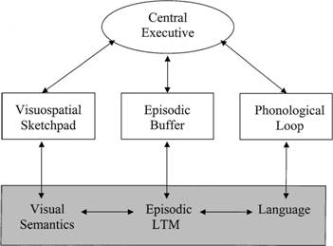
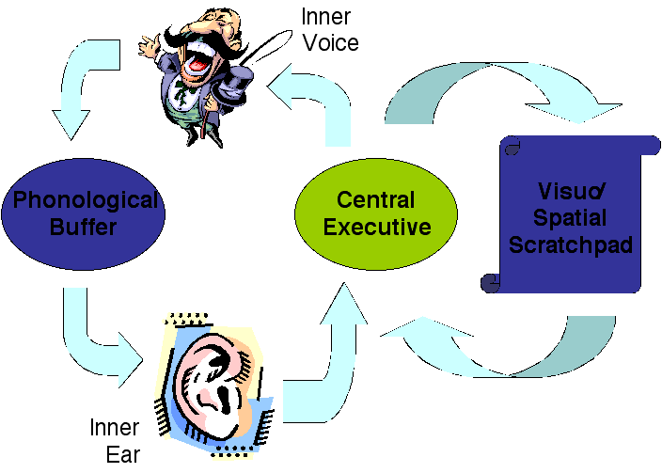
Baddeley (2000) “Phonological Loop” = 2 seconds
イギリス認知心理学者
Alan Baddeley

Slide 10
Capacity or Time? (容量制限か時間制限か？)

Slide 11
Capacity or Time? (容量制限か時間制限か？)
Time
Baddeley et al., 1975 Baddeley & Hitch, 1976
Baddeley, 2000
Ellis and Hennelly, 1980
Naveh-Benjamin & Ayres, 1986
Stigler et al., 1986

Slide 12
Capacity or Time? (容量制限か時間制限か？)
Time | Capacity
Baddeley et al., 1975 Baddeley & Hitch, 1976 | Miller, 1956 Magical number 7±2
Baddeley, 2000 | Cowan, 2001 Magical number 4
Ellis and Hennelly, 1980
Naveh-Benjamin & Ayres, 1986
Stigler et al., 1986

Slide 13
Capacity or Time? (容量制限か時間制限か？)
Time | Capacity | Interference
Baddeley et al., 1975 Baddeley & Hitch, 1976 | Miller, 1956 Magical number 7±2 | Baqrrouillet et al., 2004
Baddeley, 2000 | Cowan, 2001 Magical number 4 | Cowan & AuBuchon, 2008
Ellis and Hennelly, 1980 |  | Cowan et al., 2006
Naveh-Benjamin & Ayres, 1986 |  | Lewandosky et al., 2004
Stigler et al., 1986 |  | Saito & Miyake, 2004

Slide 14
先行研究のまとめと問題点
ヒトの知覚と短期記憶に関わる認知機構には時間制限があり，それらは多くの研究で概ね2 秒～3 秒であった。
これらの数値は，被験者数が限られた記憶テストや心理学実験から得られた数値であり，現実の世界をそのまま観察し写像した数値ではない。
上述の研究での数値の多くは短期記憶の限界であり，並行処理が行われる時の数値は若干下がることも予想できる。
↓
音声データベース解析による数値の検証

Slide 15
3. 方法
ミント音声教育研究所が語学教育指導者用に作成した英語フレージング音声教材の中から，一定時間（十数秒）以上連続し，スクリプトが正確なもの42 作品（主に米語による，映画，教科書朗読，ニュース放送，演説，朗読，歌謡，韻文など）の音声解析により作成した47,260 のBreath Group（1,628 分，約27 時間）を解析した。
Breath Group の抽出方法
音声切り出しは，無音区間の初期値を0.1 秒，音量閾値SNR= 約50db として自動抽出した後，言語情報による手動の分割処理を施した。

Slide 16
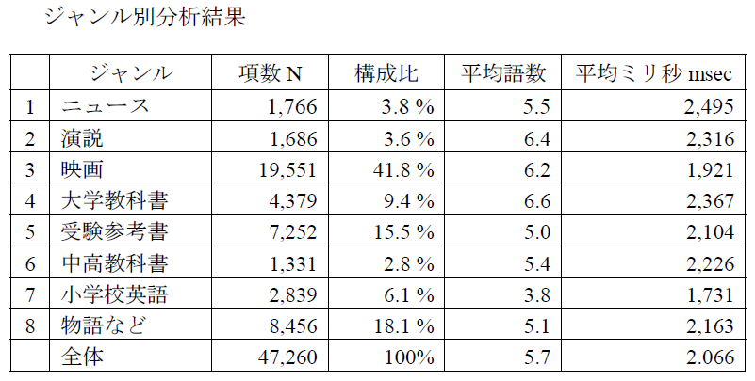
4. 結果

Slide 17
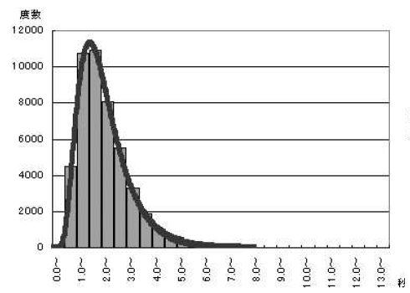
4. 1. データ分布
平均2.066 秒，最大12.147 秒，最小0.160 秒，標準偏差1.003，全体の84%が3 秒以下，平均単語数5.7 語

Slide 18
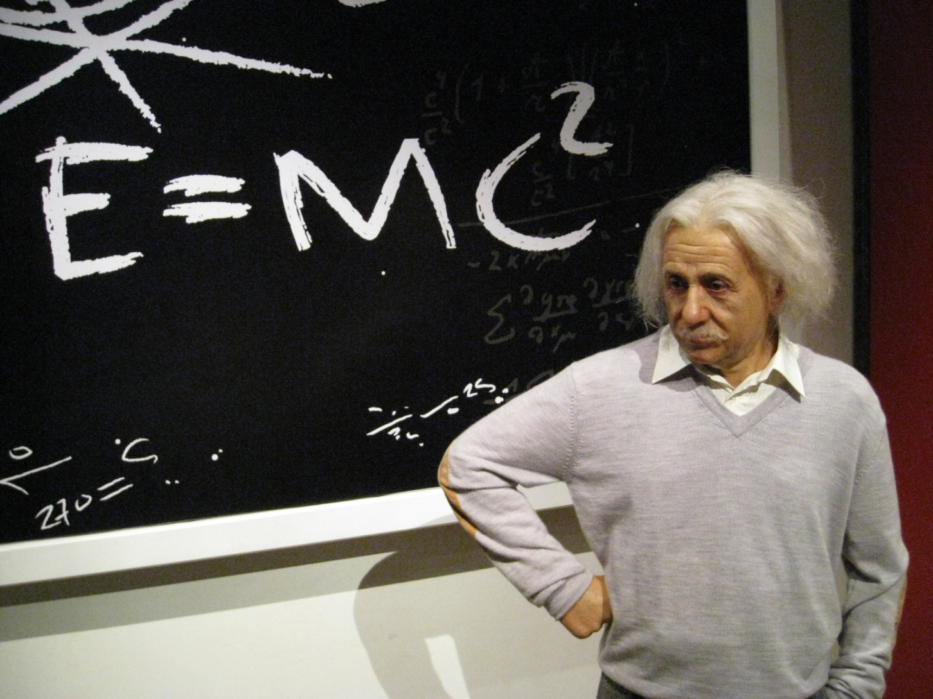
5. 考察

Slide 19
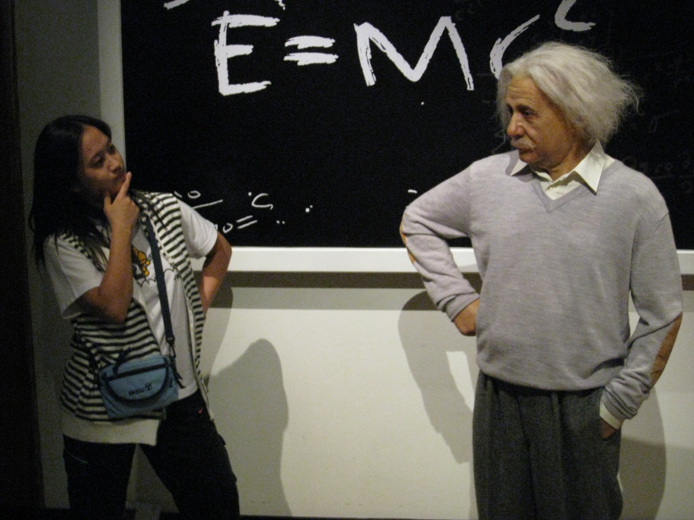
5. 考察

Slide 20
5.1 呼吸の生理と性差
（効果量Cohen’s d= 0.122）

Slide 21
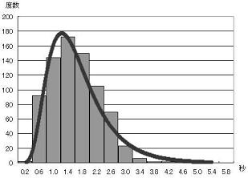
5.2 日本語のBreath Group
筆者らによる日本語発話データベース分析でも同様の結果が得られた（BG のn= 765、平均1.6秒、標準偏差0.661、98%が3秒以内）

Slide 22
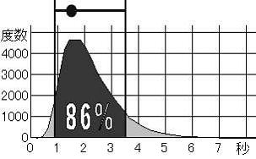
5.3 Card et al., 1983
作動記憶の聴覚認知システムAIS（Auditory Image Storage）
保持時間は平均1.5 秒（範囲は0.9～3.5 秒）

Slide 23
5.4 Breath Group (BG) の長さに関する仮説
ラジオ交通情報（40秒間）の呼気段落（黒いブロック）とポーズ
1 | BG は発話の一つの基本単位をなし，その長さは概ね2±1秒となる。

Slide 24
5.4 Breath Group (BG) の長さに関する仮説
ラジオ交通情報（40秒間）の呼気段落（黒いブロック）とポーズ
1 | BG は発話の一つの基本単位をなし，その長さは概ね2±1秒となる。
2 | BG の長さは，作動記憶の特性と関係があるのではないか。

Slide 25
5.4 Breath Group (BG) の長さに関する仮説
ラジオ交通情報（40秒間）の呼気段落（黒いブロック）とポーズ
1 | BG は発話の一つの基本単位をなし，その長さは概ね2±1秒となる。
2 | BG の長さは，作動記憶の特性と関係があるのではないか。
3 | BG の長さは，普遍的，生得的ではないか。

Slide 26
5.6 Breath Group 研究の教育的示唆
「ポーズ操作」
「初中級・中級の学習者のリスニングを助けるのは，適切な位置に置かれたポーズである」菅井(2010)。
「第二言語聴解の難易度を下げるには，個々のポーズの長さを伸ばすよりも頻度を多くすべき」（長田, 2001）。
BG の教育的調節へ
ある高校2 年生の教科書音声は平均が2.7 秒，ある大学初級の教科書では3.3 秒であった。本研究は，調整のための基礎数値を提示した。
河野（2007）
外国語学習者によってPSU (Perceptional Sense Unit 知覚的意味単位)の長さはさまざま。それぞれに最適な文章の区切り法（phrasing）がある。
門田（2007）
「約2 秒以内に一気に復唱できる語彙チャンクを基礎にして，分析的・体系的な文法ルールの習得が行われるのではないか」

Slide 27


5.7 CALLチャンク読み訓練の必要性
初級学習者が呼気段落に相当する切れ目，あるいは適切なポーズ位置を探し，チャンクとして認識することは難しい。
初期段階では，英文を順次チャンクで提示し，
それを「3秒の窓」として処理する訓練を明示的に
行う必要がある。
この訓練を効率的に自律的に訓練させるには
CALL教材が最適である。

Slide 28
5.7 CALLチャンク読み訓練の必要性
初級学習者が呼気段落に相当する切れ目，あるいは適切なポーズ位置を探し，チャンクとして認識することは難しい。
初期段階では，英文を順次チャンクで提示し，
それを「2±1秒」として処理する訓練を明示的に
行う必要がある。
この訓練を効率的に自律的に訓練させるには
CALL教材が最適である。

Slide 29
5.7 CALLチャンク読み訓練の必要性
初級学習者が呼気段落に相当する切れ目，あるいは適切なポーズ位置を探し，チャンクとして認識することは難しい。
初期段階では，英文を順次チャンクで提示し，
それを「2±1秒」として処理する訓練を明示的に
行う必要がある。
この訓練を効率的に自律的に訓練させるには
CALL教材を有効活用すべき。

Slide 30
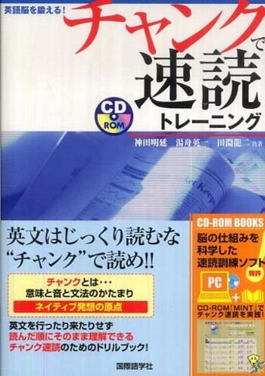
5.8 CALLチャンク読み音読、シャドーイングへ
内容に注意を向けた音読やコンテンツ・シャドーイングをチャンク単位で行うことで，BGの持つ韻律情報を利用して，分析的・体系的な語彙・文法習得が行われることも期待できるであろう（門田, 2002; 神田他, 2010）

Slide 31
6. 今後の課題
1) 米語以外，公開を目的としない，日常での発話
2) 音に関係する音声量（音節数，音素数，ストレス数，拍数など）
意味に関係する言語量（単語数，内容語数，機能語数など）
3) 呼気段落長と統語のインターフェイス
（例えば、文構造が呼気段落長や呼気段落の発話スピードに与える影響など）
統語論：
[_{NP} this] [_{VP} is [_{NP} the cat [_{CP} that [_{VP} caught [_{NP} the rat [_{CP} that [_{VP} stole [_{NP} the cheese]]]]]]]]
音韻論：
[IntP this is the cat ] [IntP that caught the rat ] [IntP that stole the cheese]
(Jackendoff, 2002)

Slide 32
References
Baddeley, A.D. and Hitch, G.J. (1974). Working Memory. In G.A. Bower (Ed.). Recent Advances in learning and Motivation (Vol,8, pp.47-89). New York: Academic Press.
Baddeley, A.D. (2000). The Episodic Buffer: A New Component of Working Memory? Trends in Cognitive Sciences, 4, p. 421.
Baddeley, A.D., Thomson. N. and Buchanan. M. (1975). Word length and the structure of short-term memory. Journal of Verbal Learning and Verbal Behavior, 14, 575-589.
Baqrrouillet, P., Barnardin, S., and Camos, V. (2004). Time constraints and resource sharing in adult’s working memory spans. Journal of Experimental Psychology: General, 133, 83-100.
Card, S. K., & Moran, T. P., & Newell, A., (1983). The psychology of human-computer interaction. Lawrence ErlbaumAssociates, Inc.
Chafe, W.L. (1985). Linguistic defferences produced by differences between speaking and writing. In D.R. Olson, N. Torrance, and A. Hildyard (eds.). Literacy, Language, and Learning: The Nature and Consequences of Reading and Writing. (pp.105-123). Cambridge: Cambridge University Press.

Slide 33
Cowan, N. (2001). The magical number 4 in short-term memory: A reconsideration of mental storage capacity. Behavioral and Brain Sciences, 24: 87-185.
Cowan, N and AuBuchon, A.M.. (2008). Short-term memory lossover time without retroactive stimulus interference. Psychonomic Bulletin and Review, 15, 230-235.
Cowan, N., Elliott, E.M., Sults, J.S., Nugent, L.D., Bomb, P. and Hismjatullina, A. (2006). Rethinking speed theories of cognitive development: Increasing the rate of recall without affecting accuracy. Psychological Science, 17, 67-73.
Cowan, N., Morey, C.C., Chen, Z., Gilchrist, A.L. and Saults, J.S. (2008). Theory and measurement of working memory capacity limits. The Pshychology of Learning and Motivation, 49, 49-104.
Ellis, N.C. and Hennelly, R.A. (1980). A bilingual word-length effect: Implictions for intelligence testing and the relative ease of mental calculation in Welsh and English. British Journal of Psychology, 71, 43-51.
Fraisse, P. (1984). Perception and estimation of time. Annual Review of Psychology, 35, 1-36.
Jackendoff, R. (2002). Foundations of Language: Brain, Meaning, Grammar, Evolution. Oxford: Oxford University Press.

Slide 34
Halliday, M.A.K. (1970). A course in Spoken English: Intonation. London: OUP.
Jones, D. (1960). An Outline of English Phonetics. 9th Ed. Tokyo: Maruzen.
門田修平 (2002). 『英語の書きことばと話ことばはいかに関係しているか：第二言語理解の認知メカニズム』くろしお出版.
門田修平 (2005). 「Phonological Coding」『英語音声学辞典』成美堂.
門田修平 (2007). 『シャドーイングと音読の科学』コスモピア.
河野守夫 (2001).『音声言語の認識と生成のメカニズム：言葉の時間制御機構とその役割』金星堂.
河野守夫 (2004).「英語のイントネーションと語法：心理言語学と語法研究の接点」ことばの科学会2004年1月例会.
河野守夫 (2007). 『ことばの認知としくみ』三省堂.
Lewandosky, S., Duncan, M., and Brown, G.D.A. (2004). Time does not cause forgetting in short-term serial recall. Psychonomic Bulletin and Review, 11, 771-790.
Maynard, S.K. (1993). 『会話分析』くろしお出版.
Miller, G.A. (1956). The magical number seven, plus or minus two: Some limits on our capacity for processing information. Psychological Review, 63, 81-97.
森庸子 (2005). 「Pause」『英語音声学辞典』成美堂.
二谷廣二 (2004). 「作動記憶理論から見た言語習得への示唆」JACET リーディング研究会2004年2月例会.

Slide 35
Naveh-Benjamin, M. and Ayres, T.J. (1986). Digit span, reading rate, and linguistic relativity. Quarterly Journal of Experimental Psychology, 38, 739-751.
O’Connor, J.D and Arnold, G.F. (1973). Intonation of Colloquial English. 2nd. Ed. London: Longman.
長田宣子 (2001). 「ポーズ操作による発話速度の変化と聴解」『早稲田大学大学院教育学研究科紀要』別冊8 -2; 127-137.
Pöppel, E. (1985). GRENZEN DES BEWU6TSEINS -- Uber Wirklichkeit und Welterfahrung. Deutsche Verlags-Anstalt GmbH, Stuttgart.
斉藤智 (1997). 作動記憶システムの時間的限界. 『大阪教育大学紀要 第IV部門』46, 1, 25-36.
Saito, S. and Miyake, A. (2004). On the nature of forgetting and the process-storage relationship in reading span performance. Journal of Memory and language, 50, 425-443.
Stigler, J.W., Lee, S.Y., and Stevenson, H.W. (1986). Digit memory in Chinese and English: Evidence for a temporarily limited score. Cognition, 23, 1-20.
菅井康祐 (2010). 「外国語としての音声言語理解とワーキングメモリ」ことばの科学会(JSSS)オープンフォーラム2010 シンポジウム口頭発表.
田中茂範，阿部一，佐藤芳明（2006）『英語感覚が身につく実践的指導―コアとチャンクの活用法』大修館書店.

Slide 36
土屋澄男（2004）『英語コミュニケーションの基礎を作る音読指導』研究社.
神田明延、湯舟英一、田淵龍二、鈴木政浩 (2009). ソフトウェアのチャンク提示法による速読訓練の効果. 『第49回LET全国研究大会発表論文集』 pp.84-85.
湯舟英一、神田明延、田淵龍二 (2007). CALL教材における英文チャンク提示法の違いが読解効率に与える効果 Language Education & Technology 第44号、pp.215-229.
湯舟英一、神田明延、田淵龍二 (2009). CALLによるチャンク提示法を用いた英文速読訓練の学習効果Language Education & Technology 第46号、pp247-262.
湯舟英一、田淵龍二、神田明延 (2009). 英文速読プログラムによる学習時の 脳血流量変化に関する予備的研究『外国語教育メディア学会 LET 第４９回全国大会.発表要項集』pp.108-109.

